Slide 1
Exercice de simulation médias

Slide 2
Pourquoi les médias simulés? "La plus grande menace pour une opération est un changement radical d'opinion." Andrew Exum (2012)
les dirigeants, le personnel clé et le personnel des affaires publiques / des relations sont sous surveillance constante et intense pendant une crise
ont maintenant des cycles de nouvelles imprévisibles dans les 24 heures de couverture des nouvelles (officielles et non officielles)
la technologie a changé l'environnement médiatique - composante essentielle de la réponse aux crises contemporaine
Les prosommateurs (consommateurs / producteurs), les influenceurs et les acteurs étatiques / commerciaux peuvent contrôler le récit
Résultat
le leadership / le personnel clé doit engager et considérer l'impact des médias pendant la crise et la prise de décision

Slide 3
Méthodologie Simulation pas parodie
réalisme dans les moyens, la méthode, la conception et la livraison des produits de l'environnement de l'information - site Web de nouvelles agrégées sur le Web, médias sociaux
engagements réalistes et pertinents à partir de plateformes en ligne et de médias sociaux
conception d'un environnement d'information basé sur des objectifs de formation
livraison et engagement progressifs
environnement d'apprentissage sûr

Slide 4
Brunswick Charlie 2020 Environnement informationnel
reflétera le dialogue et les messages de l'agence, les commentaires du public, la couverture / réponse des médias traditionnels
Chatter (exercice Twitter) - Messagerie en direct et engagement
VNN (site de nouvelles agrégées) - Nouvelles en ligne et clips vidéo
comprend un contenu pré-scripté et dynamique qui reflète les réponses de l'AT à travers des entretiens avec les médias de l'exercice par téléphone et en personne devant la caméra
accès rapide aux sites pour faciliter la facilité d'utilisation

Slide 5
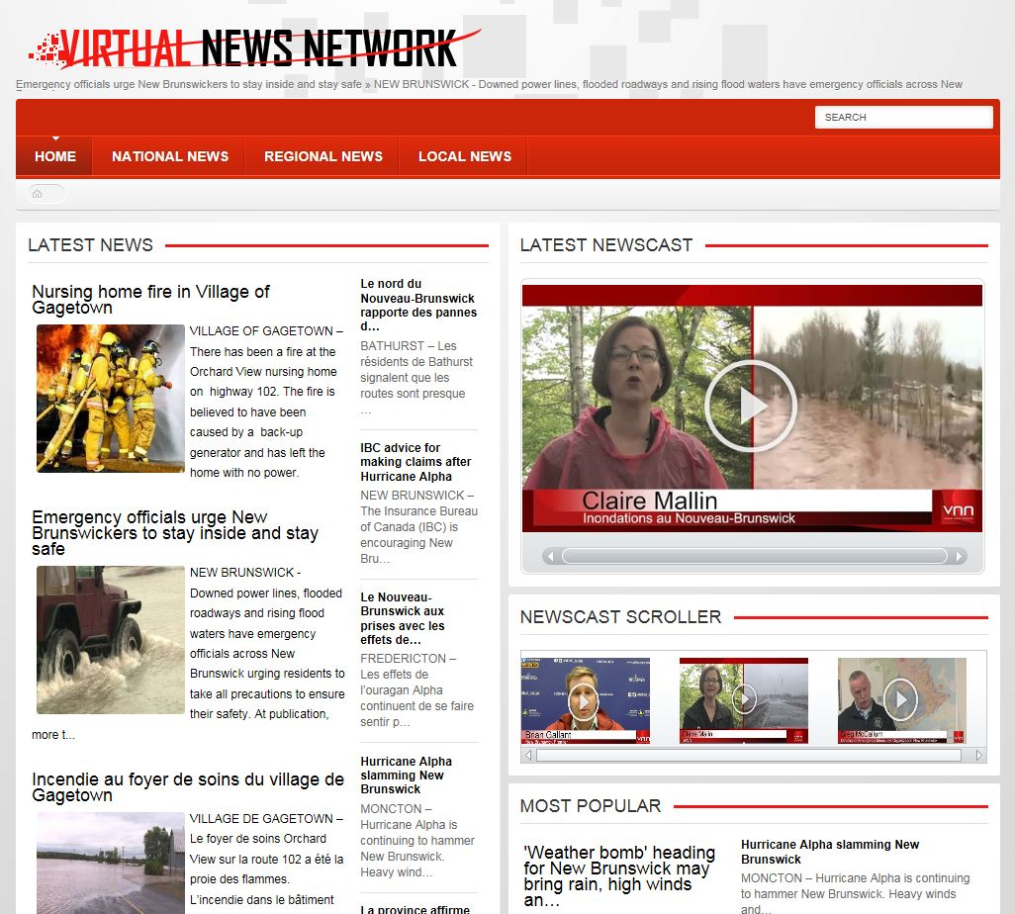

Slide 10
?

